Slide 1
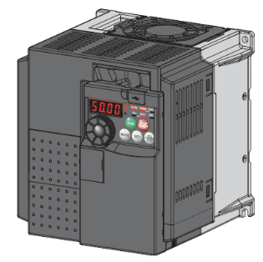
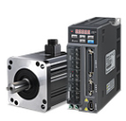
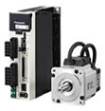
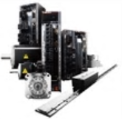
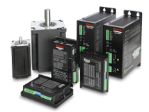
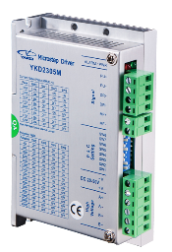
精品资源共享课程
变频、伺服、步进应用实践教程
西门子MM420变频器的结构

Slide 2
西门子MM420的结构
西门子MM420的结构
面板
1
2
下端盖
内容
3
固定安装孔
4
释放机构
6
上下闩销
7
风扇

Slide 3
面板
西门子MM420的结构
操作面板BOP

Slide 4
下端盖
西门子MM420的结构
下端盖

Slide 5
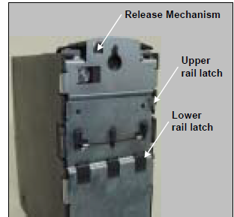
固定安装孔
西门子MM420的结构
固定安装孔
固定安装孔

Slide 6
释放机构
西门子MM420的结构
释放机构

Slide 7
上下闩销
西门子MM420的结构
上闩销
下闩销

Slide 8
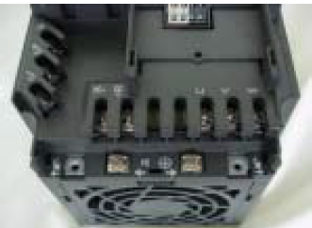
风扇
西门子MM420的结构
风扇
风扇

Slide 9
谢谢大家！

